Slide 1



Thực hành đọc hiểu:
Anh hùng tiếng đã gọi rằng
Trích Truyện Kiều -
Nguyễn Du -

Slide 2


NỘI DUNG
04
03
02
VẬN DỤNG
01
LUYỆN TẬP
HÌNH THÀNH KIẾN THỨC
KHỞI ĐỘNG

Slide 3

PART 01
KHỞI ĐỘNG

Slide 4
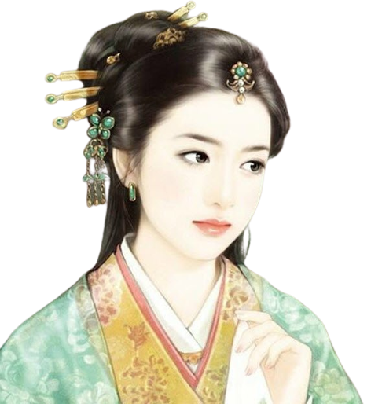
Yêu cầu: Cho 5 sự kiện liên quan đến cuộc đời Kiều, hãy sắp xếp các sự kiện theo trình tự trước sau theo thời gian diễn ra.

Slide 5

a. Vì cứu cha và em trai, Thuý Kiều phải bán mình cho Mã Giám Sinh, phụ tình chàng Kim Trọng.
b. Kiều lại vào lầu xanh lần thứ hai, chịu cảnh sống ô nhục.
c. Kiều được Thúc Sinh chuộc ra làm vợ lẽ nhưng bị Hoạn Thư – vợ cả của Thúc Sinh ghen tuông và hành hạ.
d. Kiều rơi vào tay Tú Bà, bị ép vào lầu xanh.
e. Kiều được Từ Hải chuộc ra khỏi lầu xanh và giúp nàng báo ân báo oán.
➔Đáp án đúng: a – d – c – b - e

Slide 6
PART 02
HÌNH THÀNH KIẾN THỨC

Slide 7

I. TÌM HIỂU CHUNG
Phiếu học tập 01: Tìm hiểu chung văn bản “Anh hùng tiếng đã gọi rằng”
Nội dung tìm hiểu | Văn bản Anh hùng tiếng đã gọi rằng
1. Bối cảnh, vị trí đoạn trích
2. Ý nghĩa nhan đề
3. Sự kiện chính
4. Chủ đề
5. Bố cục

Slide 8

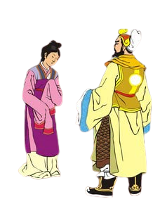
1, Bối cảnh và vị trí đoạn trích
01
Bối cảnh
Thuý Kiều gặp Từ Hải khi ở lầu xanh lần hai và được người anh hùng cứu thoát khỏi chốn ô nhục.
Khi đã lập nên sự nghiệp lẫy lừng, Từ Hải giúp Kiều đền ơn, trả oán.
Đoạn trích “Anh hùng tiếng đã gọi rằng” tiếp ngay sau cuộc trả ân, báo oán của Thuý Kiều.

Slide 9
1, Bối cảnh và vị trí đoạn trích
02
Vị trí
Từ câu 2419 đến câu 2450.

Slide 10
2. Ý nghĩa nhan đề
Nhan đề do người biên soạn SGK đặt, lấy y nguyên một câu thơ trong đoạn trích.
=> Nhan đề khái quát lí tưởng anh hùng của Nguyễn Du qua nhân vật Từ Hải.

Slide 11
3. Sự kiện chính
Kể lại cuộc đối thoại giữa Kiều và Từ Hải về cuộc khởi binh đầy kỳ tích của Từ Hải.
4. Chủ đề
Thể hiện lí tưởng về người anh hùng của Nguyễn Du.

Slide 12

5. Bố cục
01
Phần 1 (18 câu thơ đầu):
Cuộc đối thoại giữa Thuý Kiều – Từ Hải.
02
Phần 2 (14 câu thơ còn lại):
Hành động và kì tích của người anh hùng Từ Hải.

Slide 13

II. KHÁM PHÁ VĂN BẢN
Phần 1 (18 câu đầu):
Cuộc đối thoại giữa Thuý Kiều – Từ Hải
Nhiệm vụ: Hoàn thành Phiếu Học Tập Số 02

Slide 14
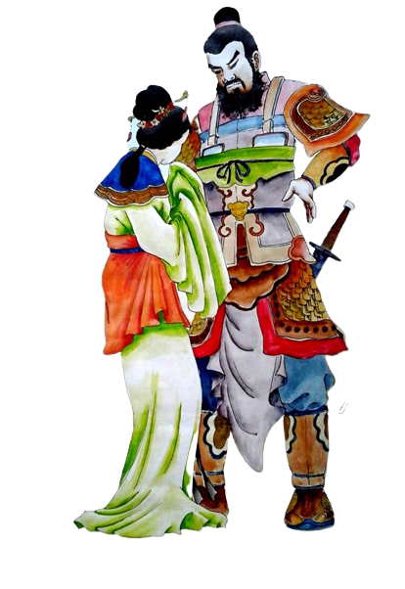
Phiếu Học Tập Số 02
PHT số 02: Tìm hiểu cuộc đối thoại giữa Thuý Kiều – Từ Hải
1. Cách xưng hô của Thuý Kiều khi nói về mình và khi nói về Từ Hải có gì đáng chú ý? Cách xưng hô đó giúp em hiểu gì về Thuý Kiều? 2. Lời của Từ Hải nói với Kiều cho thấy lí tưởng anh hùng cũng như tình cảm mà Từ Hải dành cho Kiều như thế nào? 3. Qua cuộc đối thoại giữa hai nhân vật, em thấy Từ Hải là một người như thế nào?

Slide 15


II. KHÁM PHÁ VĂN BẢN
Phần 1 (18 câu đầu):
Cuộc đối thoại giữa Thuý Kiều – Từ Hải
Hoàn cảnh đối thoại:
Sau khi Từ Hải giúp Kiều báo ân, báo oán.

Slide 16
II. KHÁM PHÁ VĂN BẢN
Phần 1 (18 câu đầu):
Cuộc đối thoại giữa Thuý Kiều – Từ Hải
Lời nói của Thúy Kiều:
Tạ ân lạy trước Từ công:
“Chút thân bồ liễu nào mong có rày!
Trộm nhờ sấm sét ra tay,
Tấc riêng như cất gánh đầy đổ đi,

Slide 17
Phần 1 (18 câu đầu):
Cuộc đối thoại giữa Thuý Kiều – Từ Hải
Lời nói của Thúy Kiều:
- Cách xưng hô của Thuý Kiều:
+ Khi nói về mình: “bồ liễu”
Đây là cách nói đề cao Từ Hải của Thuý Kiều.
+ Khi nói về Từ Hải: “sấm sét”
- Cách nói khiêm nhường: chút thân… mong có rày; trộm nhờ…; chạm xương chép dạ…; đền nghì trời mây,…
➔ Cách nói của một người chịu ơn đối với ân nhân của đời mình.

Slide 18

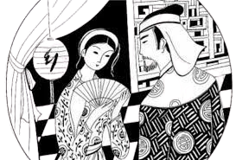
Lời nói của Từ Hải:
Đề cao lí tưởng anh hùng: Đáp lại lời tri ân của Kiều, Từ Hải giãi bày lòng mình.
=> Từ Hải lí giải hành động của mình bằng những động cơ rất thường tình, rất tự nhiên.

Slide 19

Lời nói của Từ Hải:
Đề cao tình nghĩa vợ chồng Từ Hải – Thuý Kiều.
=>Lời nói của Từ Hải khẳng định: Kiều là vợ, là tri kỉ của Từ. Việc giúp Kiều trả ân báo oán cũng là việc của Từ nên làm, là “việc nhà”. Làm việc nhà lại kể công, kể ơn sao? Đây là những lời nói thấm tận tim gan về tình nghĩa vợ chồng của Từ Hải.

Slide 20

Lời nói của Từ Hải:
Từ Hải hiểu được nỗi niềm của Kiều, trân trọng Kiều.
=>Không chỉ là chồng, là ân nhân của Kiều, Từ còn xứng đáng là tri kỉ của nàng.Từ Hải của Nguyễn Du nghĩa tình biết bao!

Slide 21


2. Phần 2 (14 câu còn lại): Hành động và kì tích của người anh hùng Từ Hải
? Phần tiếp theo của văn bản đã miêu tả hành động và kì tích qua những từ ngữ, hình ảnh nào?
? Qua đó, em thấy Từ Hải hiện lên là một người như thế nào?

Slide 22

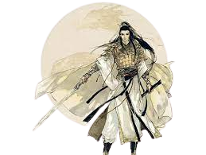
* Hành động: Cuộc dấy binh trên chiến trường, giữa ngang dọc đất trời
Từ Hải không dung thứ cho những tội ác trong cuộc đời và luôn khát khao đấu tranh với sự bất công.
Anh hùng tiếng đã gọi rằng
Giữa đường dẫu thấy bất bằng mà tha!

Slide 23
* Hành động: Cuộc dấy binh trên chiến trường, giữa ngang dọc đất trời
- Hành động của Từ Hải mang sức mạnh phi thường: thể hiện qua những động từ: “chẻ”, “rạch”, “quét”, “đạp”, qua những hình ảnh mang sức mạnh của thiên nhiên, những hình ảnh mang vẻ đẹp sử thi: “trúc chẻ mái tan”, “sấm ran trong ngoài”, “gió quét mưa sa”.
➔Từ Hải hiện lên với hành động dứt khoát, quyết đoán, phi thường, mang tầm vóc lớn lao, sánh ngang vũ trụ.

Slide 24

* Kì tích của người anh hùng
Xây dựng lên một sự nghiệp riêng, “giang sơn” riêng cho mình
Coi bọn gian thần trong triều đình là những kẻ vô dụng, bất tài.
➔ Những hình ảnh mang tầm vóc non sông, vũ trụ: “góc trời”, “sơn hà”, “biên thuỳ”, “hải tần”.

Slide 25
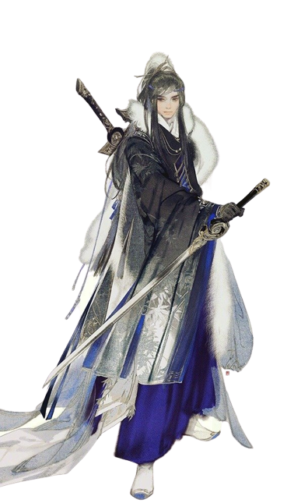
2. Phần 2 (14 câu còn lại): Hành động và kì tích của người anh hùng Từ Hải
➔Nguyễn Du đã mô tả Từ Hải như một anh hùng sử thi với vẻ ngoài oai phong lẫm liệt hành động phi thường, kì tích lớn lao. Đoạn thơ đã khắc hoạ những nét chân dung khái quát về tầm vóc, cốt cách anh hùng của Từ Hải.

Slide 26

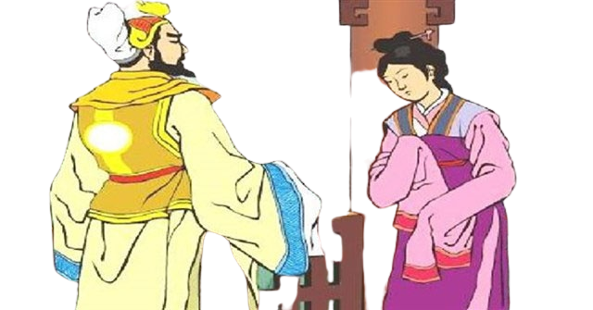
TÓM LẠI
Bằng bút pháp lãng mạn, lí tưởng hoá, đoạn trích đã xây dựng thành công hình tượng người anh hùng Từ Hải qua lí tưởng, lời nói, hành động, kì tích.
Nguyễn Du đã dùng bút lực của mình để làm nổi bật khí phách anh hùng của Từ Hải với một niềm cảm phục không che giấu.

Slide 27


III. TỔNG KẾT
? Hãy khái quát giá trị nội dung và nghệ thuật đặc sắc của đoạn trích.

Slide 28

1. Nội dung chính
Ca ngợi lí tưởng anh hùng thông qua nhân vật Từ Hải – một con người chí tình chí nghĩa, sống và chiến đấu vì lí tưởng và khát vọng tự do, lẽ công bằng.
Thông qua hình tượng Từ Hải, Nguyễn Du thể hiện khát vọng tự do, ước mơ công lí của mình – một trong những chủ đề của Đoạn trường tân thanh.

Slide 29
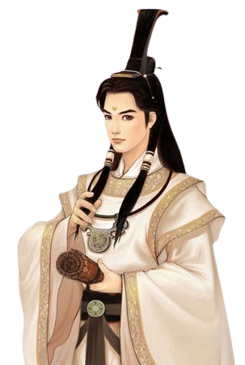
2. Đặc sắc nghệ thuật
Ngôn ngữ: bao gồm ngôn ngữ tác giả và ngôn ngữ nhân vật.
Nghệ thuật tả người anh hùng: Dùng bút pháp lãng mạn hoá, lý tưởng hoá, vừa mang tính ước lệ, vừa mang cảm hứng vũ trụ.

Slide 30
PART 03
LUYỆN TẬP

Slide 31






VÒNG QUAY
VĂN HỌC
3
7
1
2
3
7
2
5
9
4
5
6
9
8
7
8
9
STOP
QUAY

Slide 32



Câu 1. Đoạn trích “ Anh hùng tiếng đã gọi rằng” được viết theo thể thơ gì?
A. Lục bát
B. Ngũ ngôn
C. Thất ngôn tứ tuyệt
D. Thất ngôn bát cú biến thể.
QUAY VỀ

Slide 33

Câu 2. Nhân vật chính của đoạn trích là ai?
A. Thúy Kiều.
B. Từ Hải.
C. Mã Giám Sinh.
D. Kim Trọng. Nhân vật chính của đoạn trích là ai?
QUAY VỀ

Slide 34
Câu 3. Nội dung cuộc nói chuyện giữa Từ Hải với Kiều là gì?
A. Là lời cảm tạ của Kiều với Từ Hải
C. Là lời than oán của Kiều với Từ Hải
C. Là lời trao duyên của Kiều với Từ Hải
D. Là lời trách móc của Kiều với Từ Hải
QUAY VỀ

Slide 35
Câu 4. Ý nào sau đây đúng khi nói về cách Nguyễn Du miêu tả nhân vật Từ Hải?
A. Nho nhã thanh lịch.
B. Nhẹ nhàng thư sinh.
C. Oai phong lẫm liệt như một anh hung.
D. Tất cả các ý trên.
QUAY VỀ

Slide 36
Câu 5. Đoạn trích thể hiện chủ đề gì của tác phẩm Truyện Kiều?
A. Nói lên triết lý tài mệnh tương đối
B. Đề cao giá trị của người anh hùng.
C. Thực trạng xã hội vô nhân đạo và số phận con người sống trong xã hội ấy
D. Lên án tố cáo xã hội bất công với người phụ nữ
QUAY VỀ

Slide 37
Câu 6: Ý nào nhận xét đúng nghệ thuật miêu tả nhân vật trong đoạn trích?
A. Bút pháp tả cảnh ngụ tình.
B. Nghệ thuật miêu tả nội tâm nhận vật.
C. Nghệ thuật trào phúng.
D. Bút pháp lãng mạn hóa, lí tưởng hóa.
QUAY VỀ

Slide 38
PART 04
VẬN DỤNG

Slide 39
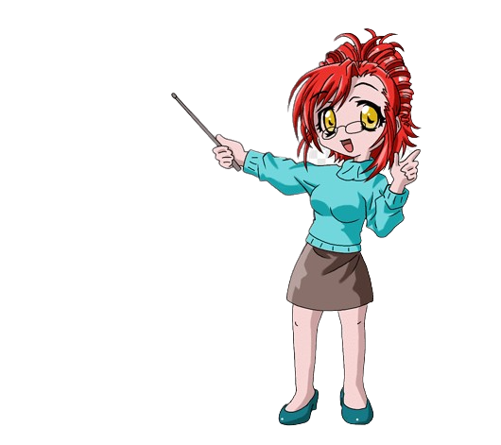

Tìm các câu thơ của các tác giả khác nói về lí tưởng của người anh hùng, của bậc nam nhi trong văn học. Chia sẻ với các bạn trong lớp.
Yêu cầu

Slide 40
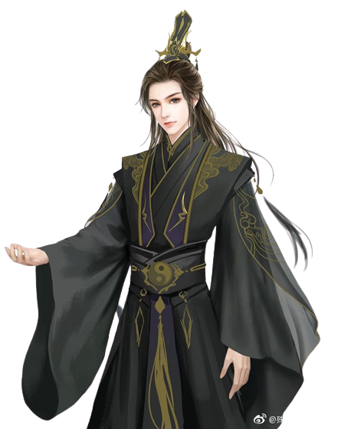
Gợi ý
TỎ LÒNG
Phạm Ngũ Lão
Múa giáo non sông trải mấy thu,
Ba quân khí mạnh nuốt trôi trâu.
Công danh nam tử còn vương nợ,
Luống thẹn tai nghe chuyện Vũ hầu.
(Bản dịch của Bùi Văn Nguyên)

Slide 41
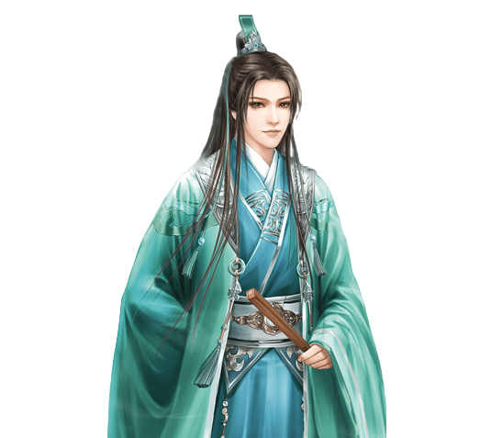
Gợi ý
CẢM HOÀI (Nỗi lòng)
Đặng Dung
Việc đời man mác, tuổi già thôi! Đất rộng trời cao chén ngậm ngùi Gặp gỡ thời cơ may những kẻ, Tan tành sự thế luống cay ai! Phò vua bụng những mong xoay đất, Gột giáp sông kia khó vạch trời. Đầu bạc giang san thù chưa trả, Long Tuyền mấy độ bóng trăng soi.
(Bản dịch của Tản Đà)

Slide 42
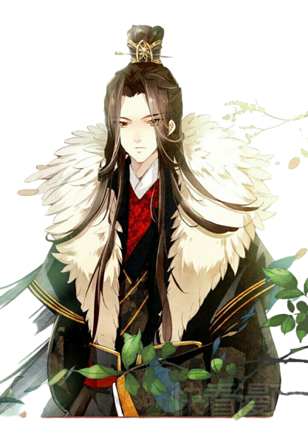
Gợi ý
Thơ
Nguyễn Trãi
“Bụi một tấc lòng trung lẫn hiếu
Mài chăng khuyết, nhuộm chăng đen”
(Thuật hứng 24)
“Bui một tấc lòng ưu ái cũ
Đêm ngày cuồn cuộn nước triều đông”
(Thuật hứng 5).

Slide 43

Nhiệm vụ về nhà:
Tìm đọc những đoạn trích khác trong Truyện Kiều.
Soạn bài học tiếp theo: Thực hành tiếng Việt:
Biện pháp tu từ đối

